Slide 1
Cadrage
Sujet :
Prédire l’équipe gagnante d’un match en inscrivant le noms des joueurs des deux équipes
Bonus : prédire l’équipe qui gagne le championnat en simulant tous les matchs
Modélisation :
Soit modéliser le résultat du match → classification supervisée à 3 modalités (H pour victoire équipe à domicile, D pour match nul, A pour équipe extérieure)
Soit modéliser le nombre de buts de chaque équipe → 2 modèles de régression, confrontation du nombre de but qui donne le résultat (puis comparaison du résultat avec l’observé)
Sources des données :
https://www.kaggle.com/datasets/hugomathien/soccer

Slide 2
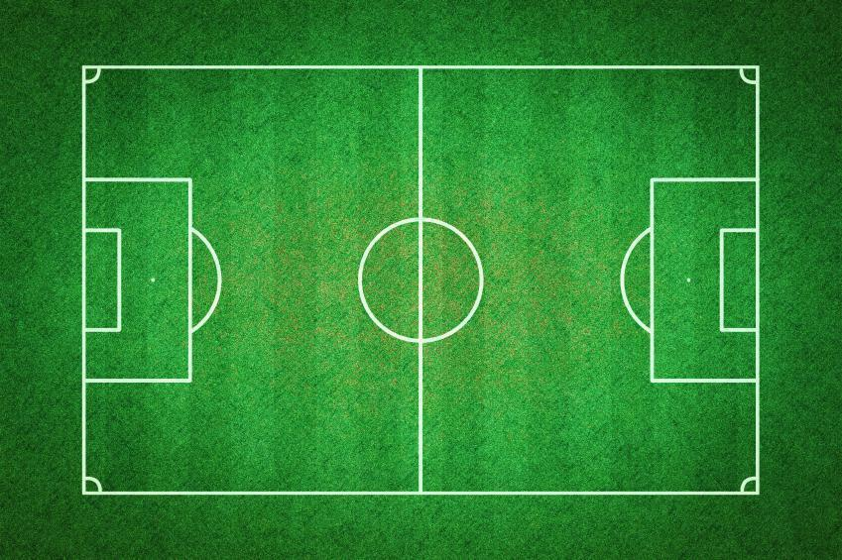
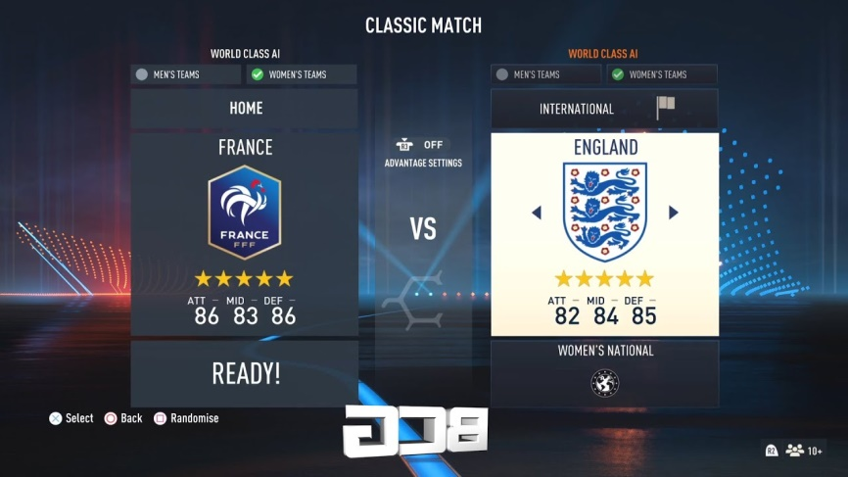
Maquette shiny V1
Pré-sélection des joueurs de chaque équipe
Possibilité de changer les joueurs
Choix championnat
Choix championnat
Choix du championnat pour chaque équipe ou choix du championnat pour les 2 ?
Joueur 1
Joueur 1
Choix équipe 1
Choix équipe 2
Joueur 2
Joueur 2
Joueur 3
Joueur 3
*Liste filtrée selon le championnat sélectionnée
Joueur 4
3
3
Joueur 4
Joueur 5
Joueur 5
Joueur 6
1
4
5
5
4
1
Joueur 6
Joueur 7
Joueur 7
Joueur 8
2
2
Joueur 8
Joueur 9
Joueur 9
Joueur 10
Joueur 10
Joueur 11
Joueur 11
Pour chaque bouton, liste des joueurs (liste triée par équipe ? Poste ? Nom ? Autre ?), et possibilité de rechercher un joueur par le nom
Affichage du logo des équipes sélectionnées
Affichage des statistiques de l’équipes (moyenne défense/milieu/attaque) ? Autre ? Ou pas ?
Jouer le match
Résultat du match

Slide 3

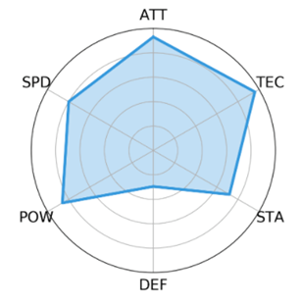
Maquette shiny v2
Choix championnat
Choix championnat
Choix équipe 1
Joueur 1
Joueur 1
Choix équipe 1
Joueur 2
Joueur 2
Joueur 3
3
3
Joueur 3
LOGO 1
Joueur 4
Joueur 4
LOGO 1
Joueur 5
1
4
5
5
4
1
Joueur 5
Joueur 6
Joueur 6
Joueur 7
2
2
Joueur 7
Joueur 8
Joueur 8
Joueur 9
Joueur 9
OU
Joueur 10
Joueur 10
OU
Joueur 11
Joueur 11
Jouer le match
Résultat du match

